Slide 1
Министерство науки и высшего образования Российской Федерации
Муромский институт (филиал)
Федерального государственного бюджетного образовательного учреждения высшего образования
«Владимирский государственный университет имени Александра Григорьевича и Николая Григорьевича Столетовых»
Факультет Информационных Технологий и Радиоэлектроники
Кафедра программной инженерии
Курсовая работа На тему: «Транслятор с подмножества языка VB»
Выполнил студент гр. Пин-121 Журков Р.С.
Преподаватель Кульков Я.Ю.

Slide 2
Цель и задачи курсовой работы
Целью курсовой работы является разработка транслятора с подмножества языка VB.
Задачи курсовой работы:
- проанализировать предметную область;
- описать грамматику языка;
- разработать архитектуру системы и алгоритмов и реализовать их;
- протестировать разработанное приложение.

Slide 3
Анализ технического задания
В разработанной программе должны быть реализованы:
– лексический анализ;
– синтаксический анализ на основе LR(k)-грамматик;
– разбор сложных выражений, выполняемый методом Бауэра-Замельзона;
– развёрнутая диагностика ошибок;
Требования к используемому подмножеству языка VB:
– у идентификатора 8 символов значащие;
– не менее 3-х директив описания переменных;
– сложный арефметический оператор;
– простое матемактическое выражение;
– оператор Select Case ... End Select.

Slide 4
Описание языка VB
- Выполнение программы всегда выполняется построчно.
- Программа состоит из операторов.
- Применяются латинские прописные и строчные буквы, цифры и специальные знаки.
- int, double, string – базовые типы.
- Переменные могут быть инициализированы следующим образом Dim название переменной As тип переменной, при желании можно добавить несколько переменных, добавляя из через запятую, перед ключевым словом As.
- Оператор select формально записывается в таком виде: Select Case переменная \n разветляющие блоки \n End Select. Тело блоков составляет либо один оператор, либо несколько. Допускаются вложенные конструкции, т.е. в теле некоторого select могут встречаться другие операторы select.

Slide 5
Разработанная грамматика
G = {T, N, P, <программа>}
T = {Dim, as, integer, double, string, select, case, end, else, =, *, +, /, -, id, lit, \n}
N = {<программа>, <спис_опер>, <опер>, <тип>, <знак>, <операнд>, <матем>, <присв>, <спис_перем>, <перем>, <case>, <тело>}
P = {
<программа>::= <спис_опер>
<спис_опер>::=<опер>\n<спис_опер> | <опер>
<опер>::=<присв> | <перем> | <case>
<перем>::=Dim <спис_перем> as <тип>
<спис_перем>::=id, <спис_перем> | id
<тип>::=integer | double | string
<присв>::=id=<матем>
<матем>::=<операнд><знак><матем> | <операнд>
<операнд>::=id | lit
<знак>::=+| -| * | /
<case>::=select case id \n <тело> \n end case
<тело>::=case lit\n<присв>\n<тело> | case lit to lit\n<присв>\n<тело> | case else\n<присв>
}

Slide 6
Лексический анализ
Первая задача лексического анализатора заключается в том, чтобы разбить исходный текст на лексемы. Выделение лексемы сопровождается проверкой её правильности, в результате выводятся такие ошибки, как: использование букв не латинского алфавита, ввод идентификаторов длиной больше 8 символов, использование недопустимого символа. Полученный список выделенных лексем с их предварительным типом выводится в виде таблицы на окно приложения.
Затем полученные лексемы классифицируются в виде токенов: каждой выделенной из текста лексеме сканер ставит в соответствие токен вида ‹имя_токена, значение_атрибута›. Имя токена представляет собой абстрактный символ, использующийся во время синтаксического анализа.

Slide 7
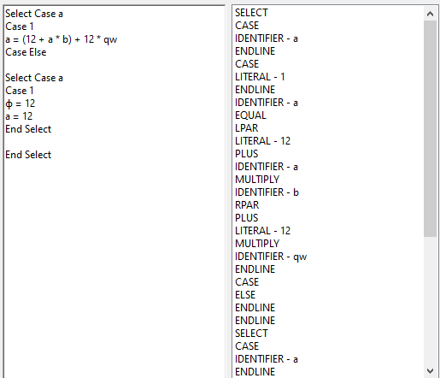
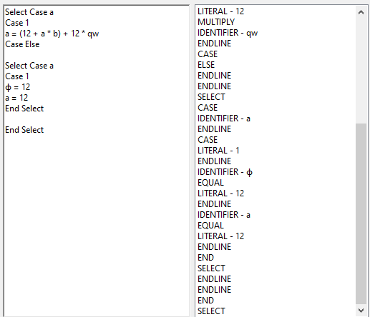
Демонстрация работы лексического анализатора

Slide 8
Синтаксический анализ
Синтаксический анализ построен на основе LR(k)-грамматики и реализован с помощью метода восходящего анализа, в котором входной поток обрабатывается выполнением смещения регистра. Входным потоком является список полученных на этапе лексического анализа токенов.
Часть решающей таблицы нисходящего анализатора:
состояние | Предыдущее состояние | Правила граматики
0 |  | <программа>::=*<спис_опер>
1 | 0,3 | <спис_опер>::=*<опер>\n<спис_опер> <спис_опер>::=*<опер> <опер>::=*<присв> <опер>::=*<перем> <опер>::=*<case> <перем>::=*Dim <спис_перем> as <тип> <присв>::=*id=<матем> <case>::=*select case id \n <тело> \n end case

Slide 9
Реализация синтаксического анализатора
25 | 1 | <case>::=select *case id \n <тело> \n end case | 26
26 | 25 | <case>::=select case *id \n <тело> \n end case | 27
27 | 26 | <case>::=select case id *\n <тело> \n end case | 28
void _25()
{
if(_CurentUp().Type == TokenType.CASE)
{
if (_CurentUp().Type == TokenType.IDENTIFIER)
{
if (_CurentUp().Type == TokenType.ENDLINE)
{
while (Curent() != null && Curent().Type != TokenType.END)
_28();
_Curent();
if (_CurentUp().Type != TokenType.SELECT)
Error2(TokenType.SELECT);
i++;
} else Error2(TokenType.ENDLINE);
} else Error2(TokenType.IDENTIFIER);
} else Error2(TokenType.CASE);
}

Slide 10
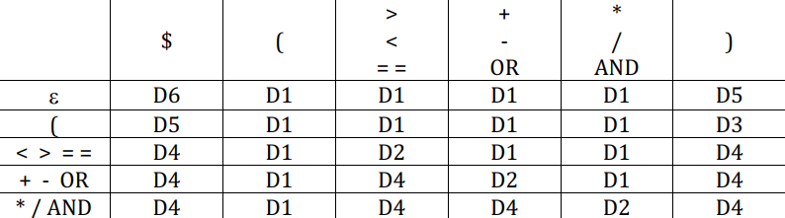
Разбор сложных арифметических выражений методом Бауэра-Замельзона
Алгоритм метода Бауэра - Замельзона состоит из следующих этапов:
- Просматриваем входную строку слева направо;
- Если текущий элемент – операнд, то отправляем его в стек операндов.
- Если текущий элемент – операция, то читаем элемент с вершины стека операций, из списка действий для арифметических операторов выбираем действие, соответствующее паре (элемент c вершины стека, символ входного потока). Выполняем выбранное действие.

Slide 11
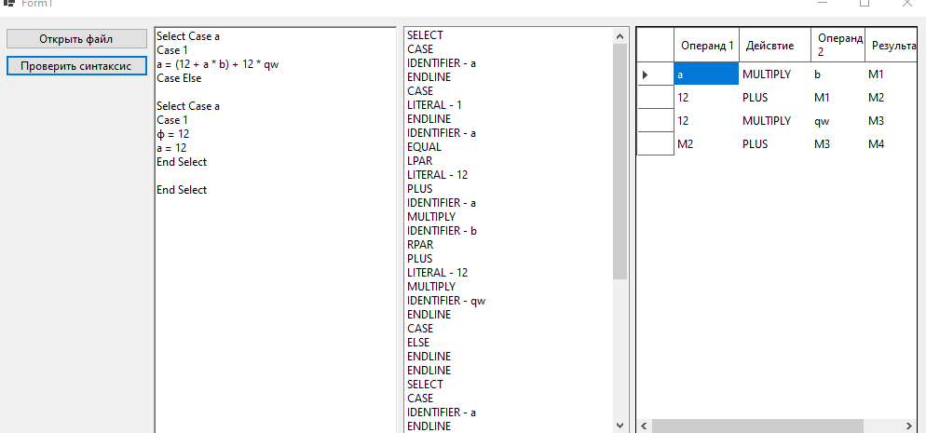
Демонстрация успешного завершения работы синтаксического анализатора

Slide 12
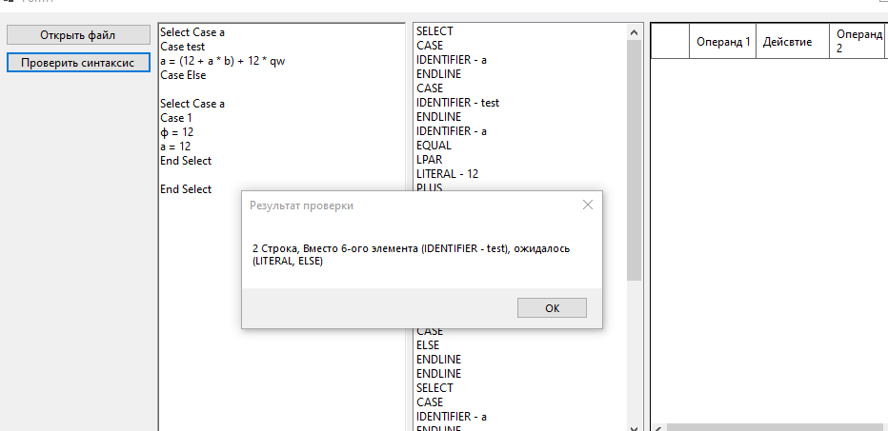
Демонстрация завершения работы синтаксического анализатора с выводом ошибки

Slide 13
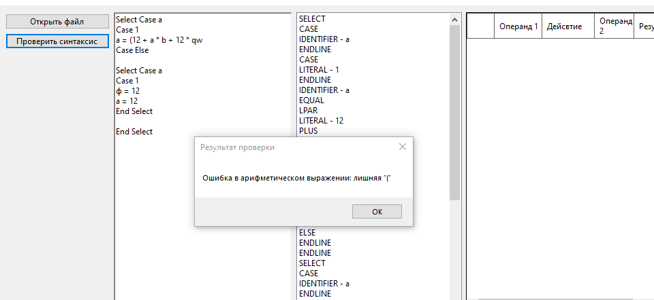
Демонстрация вывода ошибки в разборе арифметического выражения

Slide 14
Заключение
В ходе данной курсовой работы разработан транслятор с подмножества языка VB.
В ходе выполнения были решены следующие задачи:
- анализ предметной области;
- описание грамматики языка;
- реализация лексического анализа;
- реализация синтаксического анализа на основе LR(k)-грамматики;
- реализация метода Бауэра-Замельзона для разбора сложных выражений;
- тестирование программы.
Таким образом, в курсовой работе были реализованы все пункты технического задания.

